Slide 1

你的專屬自動化調香機器人

Slide 2


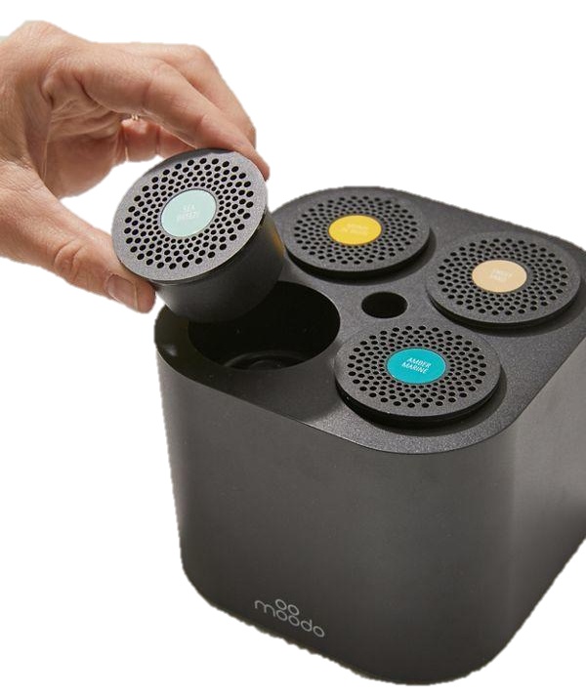


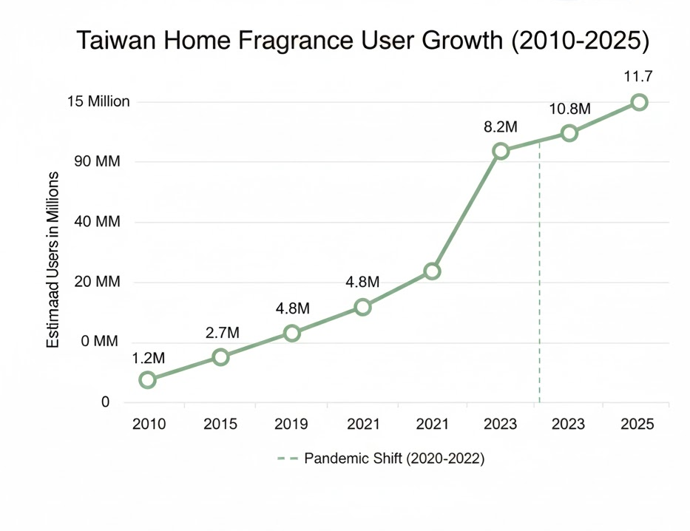
產品發想
- 跨感官知覺整合
- 生活儀式感

Slide 3

問題與痛點
現在已做到 :
- 支援APP個人化手動比例調香
- 可以定時、排程、遠端操控
- 情境分類選擇
使用者知道自己想要什麼
尚未被解決 :
- 現實情境切換頻繁，手動難即時配合
- 缺少學習使用者偏好跟變化系統
當需求尚未到達意識層
Notes:
責任分工

Slide 4
解決方案
智慧感知，香氛自動調節
系統能即時感知使用者收聽的音樂情緒及當地天氣狀況，自動演算並調整香氛配方。
個人化學習，持續優化體驗
從使用者給予的回饋，優化模型，打造專屬個人的香氛體驗，提升使用滿意度與黏著度。
Notes:
智慧感知，香氛自動調節
系統能即時感知使用者收聽的音樂情緒及當地天氣狀況，自動演算並調整香氛配方，讓香氣隨環境變化自然流動，減少使用者手動調整負擔。
個人化學習，持續優化體驗
透過使用者對香氛喜好的回饋與行為數據，模型持續學習和優化，打造專屬個人的香氛體驗，提升使用滿意度與黏著度

Slide 5
核心邏輯
將非結構化的感官數據（音樂、天氣）轉換為結構化的控制指令（氣味比例）
INSIGHT
音樂情緒分析
# 古典制約與情緒錨點
# 跨感官一致性
Valence (正向度)：分析音樂是憂鬱還是歡樂
Energy (能量值)：分析音樂是平靜還是激昂
Tempo (節奏)：影響氣味釋放的頻率
Danceability : 氣味的擴散速度與活潑度
Acousticness : 氣味真實(天然)感
回饋機制(未來)
環境情境分析：
天氣狀態：晴天、雨天、陰天、雪…。
溫度 與 濕度：決定氣味的「冷暖感」補償。
<3 演算降低機率
>3 維持
Notes:
Spotify 音訊特徵心理感受氣味邏輯轉化 (Mapping Logic)Danceability (舞曲度)節奏強弱、律動感氣味的「擴散速度」與「活潑度」：高舞曲度對應具爆發力的氣味（如氣泡感柑橘），低舞曲度對應穩定且線性釋放的氣味。Acousticness (原音度)類比 vs. 數位、自然 vs. 人造氣味的「素材真實感」：高原音度對應大地色系、草本、未加工的原木味；低原音度（電音/合成器）對應冷調、金屬感、臭氧或現代工業香調。
普魯斯特效應 (Proust Effect) 的主動觸發」 系統不只是隨機噴灑香味，而是利用條件反射原理。透過長期同步特定的音樂能量與特定的氣味比例，系統能幫助使用者建立專屬的「情緒錨點」。例如：當系統偵測到使用者正在聽「工作專注清單」並伴隨「清新柑橘調」時，大腦會自動進入高效率狀態。
1. 跨感官一致性 (Cross-modal Correspondences)
這解釋了為什麼你的 Danceability 或 Acousticness 數據需要對應特定的氣味。
理論內容： 大腦在處理不同感官資訊時，會有一種天生的「對應關係」。例如：人類傾向於將「高頻的聲音」與「明亮、酸味、細膩的紋理」聯繫在一起；將「低頻的聲音」與「苦味、沉重、粗糙的紋理」連結。
專案應用： 當 Spotify 偵測到 高 Acousticness (原音感)，使用者預期的是「自然、不修飾」的感官。如果你此時噴出「人工合成味」很重的化學香味，大腦會產生認知失調。你的演算法正是為了達成「感官的一致性」來降低認知負荷。
2. 古典制約與情緒錨點 (Classical Conditioning & Emotional Anchoring)
這部分能強化你專案的「長期使用價值」。
理論內容： 這是行為主義心理學的基礎。當「特定的氣味」與「特定的情緒狀態（由音樂導引）」反覆同時出現，氣味就會變成一個「制約刺激」。
專案應用： 你可以跟評審強調：SCENT-IFY 是一個「情緒教練」。如果使用者每次專注工作時都聽特定的 Lo-fi 音樂並配上你系統調配的「迷迭香+雪松」，久而久之，即使不聽音樂，只要聞到這個味道，大腦就會自動進入「專注模式」。這就是所謂的 情緒錨點（Emotional Anchor）。

Slide 6
競爭分析
品牌/類型 | 代表產品/品牌 | 自動化程度 | 感官連結維度 | 象限歸屬
頂級智慧香氛 | Pura, Aera | 高（App 排程/地理圍欄） | 單一（僅香氛，部分含夜燈） | Q4
模組化香氛機 | Moodo | 中高（App 控制/膠囊混香） | 單一（著重於氣味混搭） | Q4
大眾自動噴霧 | Air Wick, Glade | 中（定時/紅外線感應） | 單一（固定頻率噴灑） | Q2
數位氣味科技 | Aromajoin, Sensorwake | 極高（API/數位同步） | 跨維度（影像/鬧鐘同步） | Q1 (潛在對手)
傳統專櫃香氛 | Jo Malone, Diptyque | 低（手動） | 單一（美學與嗅覺） | Q3
SCENT-IFY | 我 | 極高 (API 自動驅動) | 多維度 (音樂+天氣+氣味) | Q1
Notes:
第一象限 (Q1)：SCENT TO YOU 的競爭區（高自動化 + 跨感官）
目前此象限的「家用」產品極少，大多屬於實驗性或專業設備：
Sensorwake (嗅覺鬧鐘)： 連結時間（聽覺）與氣味，但在「自動化環境感知」上不如你的計畫靈活。
Aromajoin： 日本開發的數位氣味噴霧，主要用於搭配 VR 或影片，能精準同步影像與氣味，是技術面上最強勁的潛在對手，但目前缺乏「生活數據（天氣/音樂）」的整合。
第二象限 (Q2)：定時/感應式（高自動化 + 單一感官）
這類產品強調「不用手動」，但缺乏智慧。
Air Wick / Glade： 超市常見的自動噴霧，雖然會「自動噴」，但它不認識使用者，也不管現在是什麼心情或天氣。
飯店式擴香系統： 許多商用空間使用的大型擴香機，定時定量，穩定但死板。
第三象限 (Bottom-Left)：傳統體驗（手動 + 單一感官）
Jo Malone / Diptyque / 無印良品： 這些品牌賣的是「品牌價值」與「生活儀式感」。雖然在技術競爭力上不高，但它們佔據了消費者的心智地位。SCENT TO YOU若要勝出，必須在氣味品質上不能輸給這些傳統大牌。
第四象限 (Bottom-Right)：App 控制（低自動化 + 單一感官）
這是你最直接的「科技對手」：
Pura / Aera： 這是目前美加市場最紅的智慧香氛，可以透過手機調整濃度、設定排程，甚至感應你回家就自動噴（Geofencing）。但它們的缺點是：仍需要使用者去設定。 它們不會因為你現在聽的是搖滾樂就自動換味道。
Moodo： 雖然可以透過 App 調配四種膠囊比例，但在「自動觸發機制」上仍停留在手動或簡單排程，尚未做到「環境數據驅動」。
SCENT-IFY 的戰略定位優勢 (Value Proposition)
根據你的四象限圖，你可以強調以下三個差異化標籤：
從「主動操作」轉向「被动體驗」 (Passive Experience)：
對手（如 Pura）：你要去 App 選味道、調濃度。
SCENT-IFY： 你只需要打開 Spotify 聽歌，氣味會自動根據旋律與天氣調整。
數據驅動的嗅覺情緒：
傳統設備無法理解使用者的情緒狀態，但 SCENT-IFY 透過 Spotify API 抓取的音樂情緒數據（BPM、能量值），讓氣味成為情緒調節的一環。
情境感知 (Context-Awareness)：
將「天氣 API」納入邏輯。下雨天的濕冷感配上溫暖的木質調，這種「即時反應環境」的功能是目前市面上智慧香氛機最缺乏的。
功能維度SCENT-IFYMoodoPura / Aera傳統智慧香氛機驅動核心API 自動化 (Spotify/天氣)手動選取 / 定時排程地理圍欄 / 定時排程App 開關 / 實體按鈕感官連結多維跨模態 (聽覺+環境+嗅覺)單一 (嗅覺)單一 (嗅覺+部分燈光)單一 (嗅覺)情境感知即時動態調整 (Real-time)靜態預設模式靜態預設模式無感知氣味組合AI 演算法自動調配比例使用者手動調配混香單一氣味切換單一氣味互動模式被動無感 (Passive)主動操作 (Proactive)半主動 (需設定排程)全主動 (需手動操作)開放性高 (支援外部數據串接)低 (封閉式生態)低 (封閉式生態)極低

Slide 7


Cross-modal
競爭分析
感官連結維度
Air Wick
Glade
Sensorwake
Scent to you
自動化程度
Manual
Automated
Aera
Pura
Single

